Slide 1
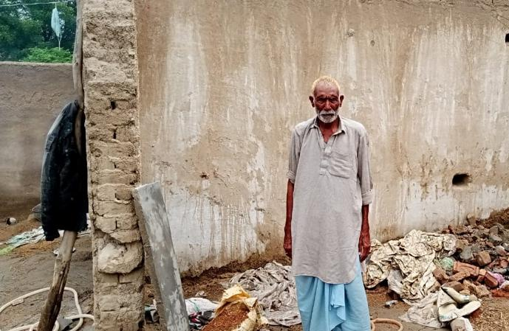

NOODHULP ACTIE STICHTING PECA
1
VEEL WATEROVERLAST IN DE SLOPPENWIJK!
Door enorme regen val en overstromingen is er een nood situatie in heel Pakistan. 1/3 van Pakistan staat onder water. Ook bij Lahore zijn overstromingen en is er sprake van wateroverlast. Er is veel schade ten gevolge van de overstromingen.

Slide 2
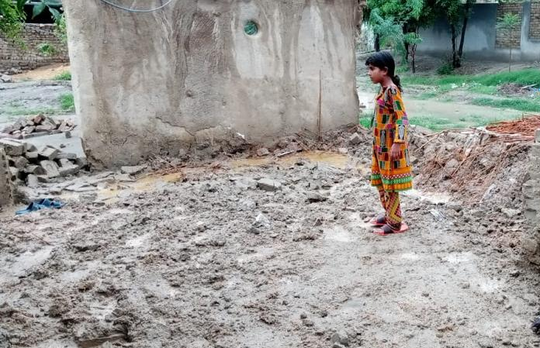
NOODHULP ACTIE STICHTING PECA
2
Veel inwoners hebben geen onderdak, er is geen voedsel, de mensen kunnen niet aan het werk omdat de steenfabrieken dicht zijn vanwege de ravage. Het water in de sloppenwijk zorgt voor ziekten zoals Tyfus en Cholera. Veel mensen worden ziek. Gelukkig is het gebouw met de school en kerk redelijk ongeschonden gebleven. Ook de waterpomp is voor veel mensen bereikbaar hier kan schoondrinkwater gehaald worden door inwoners van de sloppenwijk.

Slide 3
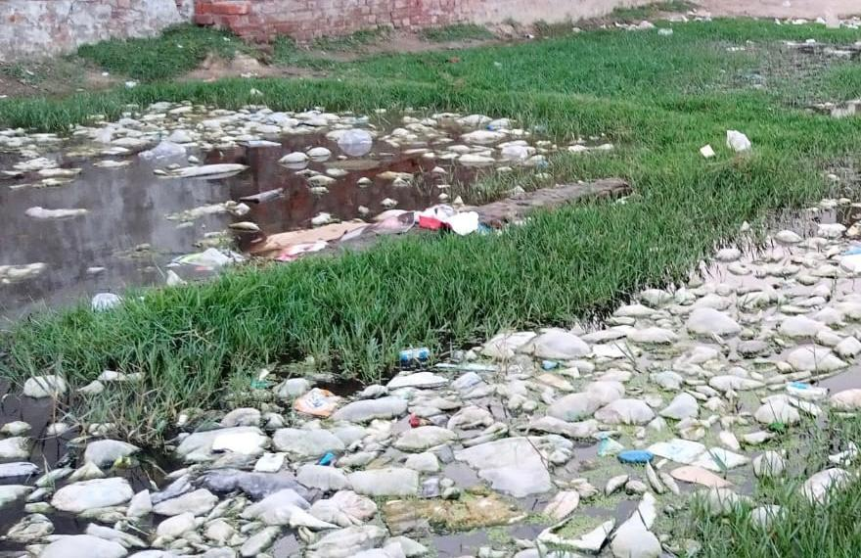
NOODHULP ACTIE STICHTING PECA
3
Eén noodhulp actie opgezet. Met het geld dat wordt ingezameld met deze actie wordt de ravage opgeruimd, hersteld en worden er voedselpakketten uitgedeeld... Voor meer informatie over de actie kijk op onze website. Uw hulp is nodig om de noodhulp te bieden die nodig is, u kunt doneren via onze website of onze bankrekening. Ook willen we u vragen te bidden voor de Christenen in Pakistan die het nu zo lastig hebben!

Slide 4
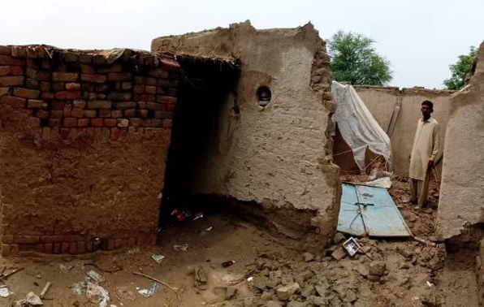
NOODHULP ACTIE STICHTING PECA
4
"De Heer is goed. Als er gevaar is, is het bij hem veilig. Hij zorgt voor de mensen die bij hem bescherming zoeken." (Nahum 1: 7)
In de sloppenwijken mogen we zien dat de Christenen hun vertrouwen op God stellen, hij heeft altijd voor hen gezorgd en zal er ook nu zijn! In dat vertrouwen hebben we de noodhulp actie opgezet
WWW.STICHTINGPECA.COM

